Slide 1



Slide 2

Dojo – Adapter VS Bridge
Setembro/2018
Notes:
1

Slide 3
Como vai ser realizado?
Como funciona
Dojo:
Não vamos avaliar você, estamos todos aqui para aprender;
A ideia é se divertir e aprender;
Qualquer momento pode ser interrompido e perguntar;
O ideal é vocês saírem daqui e pesquisar e aprender mais;
1
Notes:
1

Slide 4
Padrões de Projeto
“O padrão é uma descrição do problema e essência de sua solução, onde pode ser reutilizada em diversos casos. O padrão não é uma especificação detalhada, pode-se pensar com uma descrição de conhecimento e experiência acumulados."(SOMMERVILLE, 2013).
1
Notes:
1

Slide 5
Características dos padrões de projeto
Nome do padrão;
Problema a ser resolvido;
Solução dada pelo padrão.
1
Notes:
1

Slide 6
Classificação dos padrões
Padrões de Criação;
Padrões Estruturais;
Padrões comportamentais.
1
Notes:
1

Slide 7
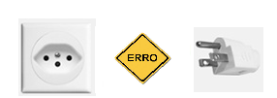


Adapter
Padrão estrutural que converte a interface de uma classe em outra interface que os clientes esperam.
1
Notes:
1

Slide 8
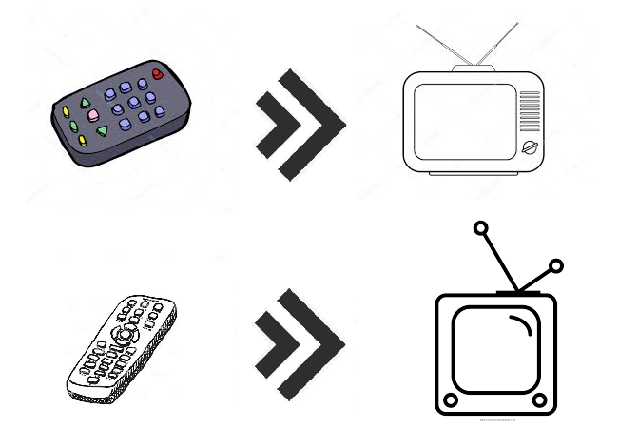
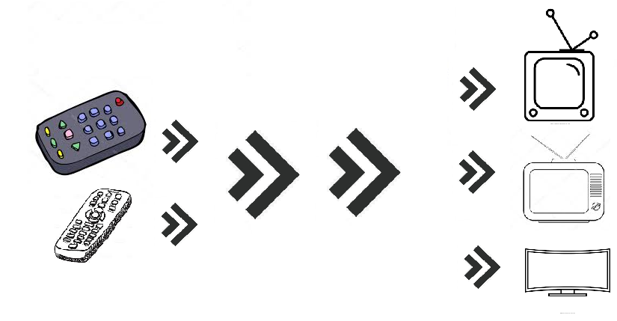
Bridge
Como desacoplar uma abstração a partir da implementação, onde ambas possam variar.
1
Notes:
1

Slide 9
Adapter VS Bridge
 | Adapter | X | Bridge
Classificação | Estrutural |  | Estrutural
Problema | Classes que não poderiam trabalhar juntas devido a interfaces incompatíveis, teremos o auxílio do Adapter. |  | Como desacoplar uma abstração a partir da implementação, onde ambas possam variar.
Solução | Cria-se uma classe intermediária que servirá como interface entre as chamadas do código do cliente e o código alvo. |  | Remover os detalhes da implementação a partir da abstração.
Diferenças | Existe para sanar a incompatibilidade de classes que fazem trabalhos semelhantes em uma interface única. |  | Tem a intenção de separar a abastração da implementação, temos uma interface que varie muito de implementação.
1
Notes:
1

Slide 10
Obrigado!
Wesley Martins
wmcosta@latam.stefanini.com
https://wmacibnc.github.io/
1
Notes:
DevOps é a união de pessoas, processos e ferramentas para permitir a entrega contínua de valor aos usuários finais
1

Slide 11


